Slide 1


第20课时
比大小(复合语句)

Slide 2

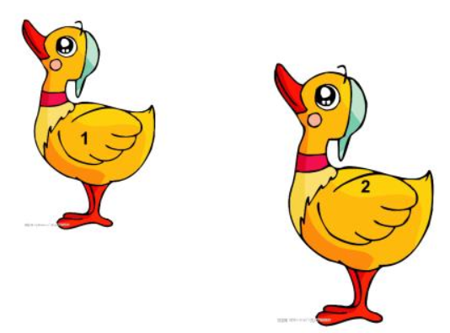
比大小——复合语句
试编一个程序，输入两个整数，比较大小，并按由小到大的顺序输出。

Slide 3
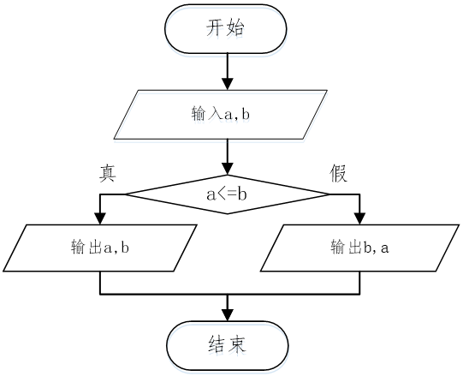

方法1：明明的方法
当a<=b时，先输出a，再输出b；
否则先输出b，再输出a；

Slide 4
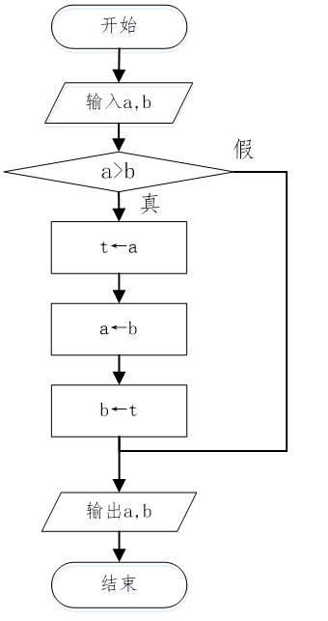
方法2：美美的方法
先判断a是否大于b，当a大于b时，
用“阿布拉卡达布拉”咒语，交换
a和b的值；
再输出a与b。
阿布拉卡达布拉

Slide 5


复
合
语
句
if(a>b)
{
t=a;
a=b;
b=t;
}
缩进
用{ }把几条语句括起来
变成一个整体
称为一个复合语句

Slide 6

编程小词典
  'else' without a previous 'if'
    'else' 前面没有一个‘if’

Slide 7
课后作业
2、阅读程序写结果。
#include <iostream>
using namespace std;
int main()
{
char ch;
int sum,n;
cin>>ch;
sum=0;
if(ch>='a' && ch<='z')
{
n=ch-'a'+1;
sum+=n;
}
else
sum=27;
cout<<sum;
return 0;
}
1、选择题
判断a不等于0，且b等于0的逻辑表达式是（ ）。
a!=0 && b==0
!(a!=0 && b=0)
!(a==0 && b==0)
a!==0 || b!==0
ch sum n
----------------------
输入：b
输出:____________

Slide 8
课后作业
#include <iostream>
using namespace std;
int main()
{
int n,n1,n2,len1,len2;
cout<<"输入当前电梯停在的楼层：";
cin>>n;
cout<<"输入同时需要服务的两个楼层：";
cin>>n1>>n2;
if(n-n1>0) len1=n-n1;
else ____________;
if(n-n2>0)____________;
else len2=n2-n;
if(___________)
cout<<n1<<"--------->"<<n2;
else
cout<<n2<<"------->"<<n1;
return 0;
}
3、完善程序。
设当前电梯停在第10层，此时第20层和第7层同时有人按下按钮，电梯总是选择离它近的楼层，于是先服务在第7层的人，再服务第20层的人。
编程模拟电梯调度。输入三个数，第1个数表示电梯当前停在的楼层，后两个数表示同时需要使用电梯的楼层，按服务先后的次序输出楼层。

Slide 9


下课啦！

